Slide 1
GRAFİK VE FOTOĞRAF
BÖLÜMÜ

Slide 2
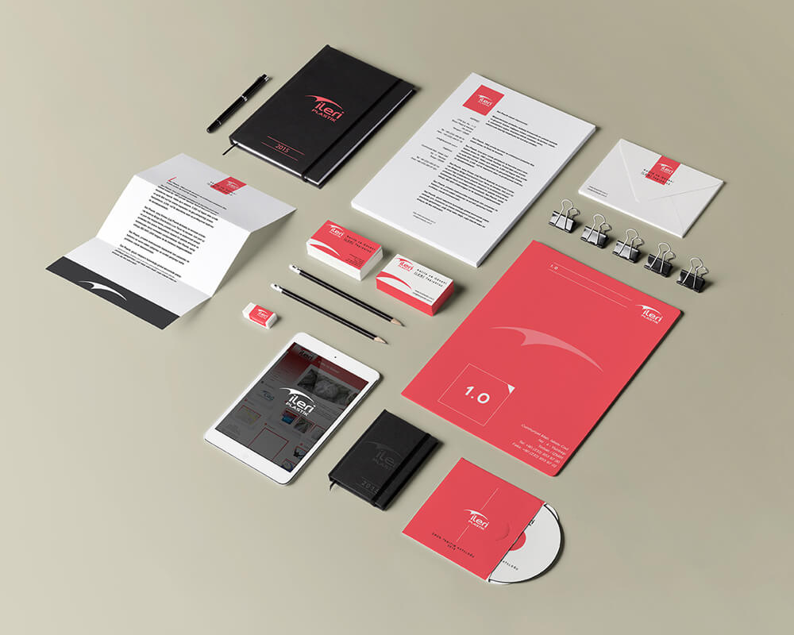
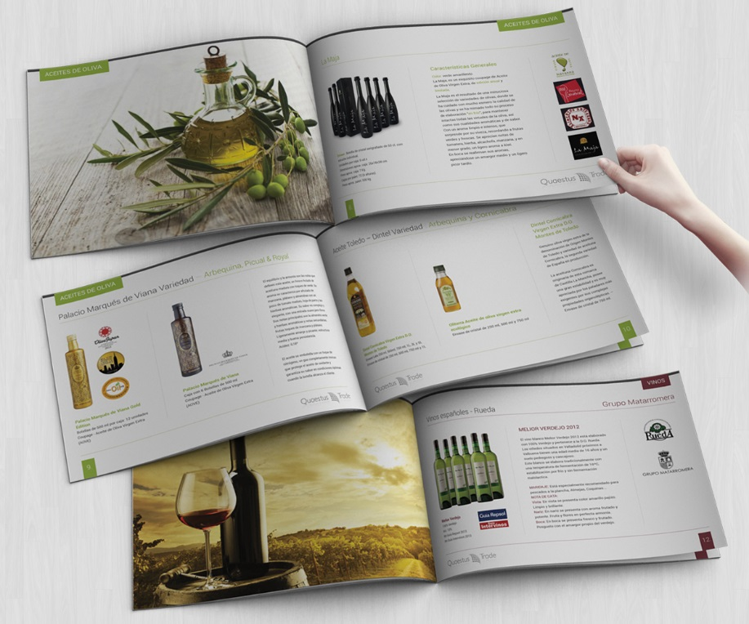
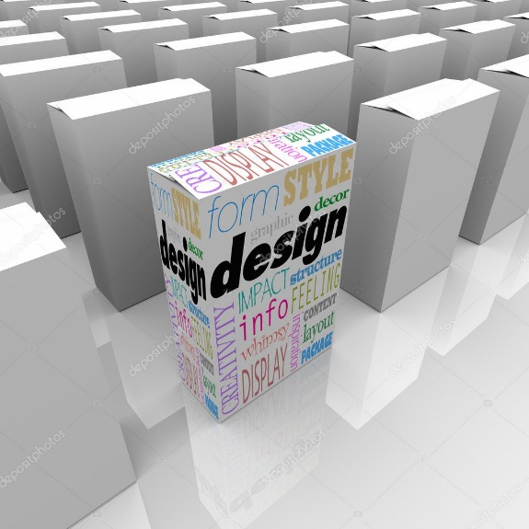
Bölümümüz, bir ürün ve hizmet tanıtımı alanında yer alan kurumsal kimlik, kitap, dergi, katalog, ambalaj tasarımı, broşür, afiş, reklam panosu gibi ürünlerin tasarımlarını el becerisi ya da bilgisayar teknolojisi yardımıyla sanatsal ölçütler doğrultusunda hazırlama yeterliliklerini kazandırmaya yönelik eğitim verir.

Slide 3
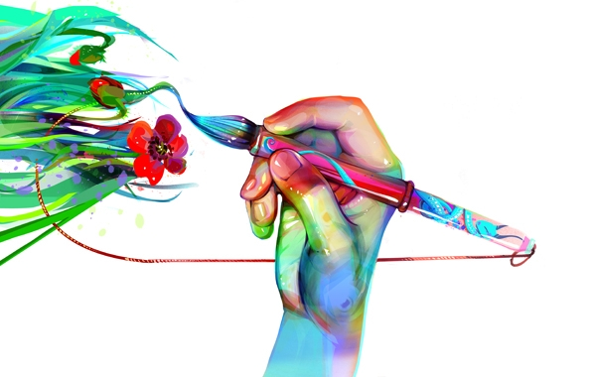
Öğrencilerin hem sanat, hem de teknik alanda yetkinlik sahibi olması sağlanır; estetik ve sanatsal
görüş sahibi, güzel sanatlara ve teknoloji alanına ilgili, hayal gücü zengin, yaratıcı, özgün,
yeniliklere açık elemanlar olarak yetişir. Öğrencilerin görsel ve grafik elemanları kullanarak bir mesajı en doğru biçimde görselleştirmeleri ve yaratıcı yönlerini geliştirerek, yeni buluşlara yönelmeleri sağlanır.

Slide 4
İŞ İMKANLARI
Bu alandan mezun olan öğrenciler; kazandıkları sanatsal bilgi ve teknik beceriler doğrultusunda grafik tasarım ve fotoğraf stüdyolarında, reklam ajanslarında, yerel ve ulusal televizyonlarda, gazete ve dergilerde, matbaa ve yayın kuruluşlarında ayrıca bünyesinde reklam ve tanıtım birimi bulunan kurum ve kuruluşlarda iş bulma imkanına sahip olur.

Slide 5
YÜKSEKÖĞRETİM İMKANI
Grafik ve Fotoğraf Bölümü öğrencileri, Meslek Yüksekokullarının ilgili bölümlerine ve sanat fakültelerinin yetenek sınavı ile öğrenci alan bölümlerine ve eğitim fakültelerinin resim-iş öğretmenliği bölümlerine girebilir. 4 yıllık yükseköğretim programlarına geçişte baraj puanını geçmeleri yeterli olacaktır.

